Slide 1
SİNAPSLAR
ÖĞR.GÖR.CEM SAMUT

Slide 2
SİNAPS, nöronların(sinir hücrelerinin) diğer nöronlara ya da kas veya salgı bezleri gibi nöron olmayan hücrelere mesaj iletmesine olanak tanıyan özelleşmiş bağlantı noktalarıdır.
Sinaps, nöronlar arasında ise sinaps öncesi uç "presinaptik nöron" sinaps sonrası nöron ise "postsinaptik nöron" olarak adlandırılır.
İmpuls, uyarma sonucu bir sinir teli boyunca meydana gelen kimyasal ve elektriksel değişikliklerdir.

Slide 3
SİNAPS TiPLERİ
Sinapslar iki çeşittir:
● 1. Elektriksel sinapslar,
● 2. Kimyasal sinapslar.
● İmpulsun bir nörondan diğerine geçişi kimyasal madde ile gerçekleşirse " kimyasal sinaps"; elektriksel aktivite ile gerçekleşirse "elektriksel sinaps" adını alır.
● Sinaps iletisinin çoğunluğu kimyasal sinapslarla gerçekleşir.

Slide 4
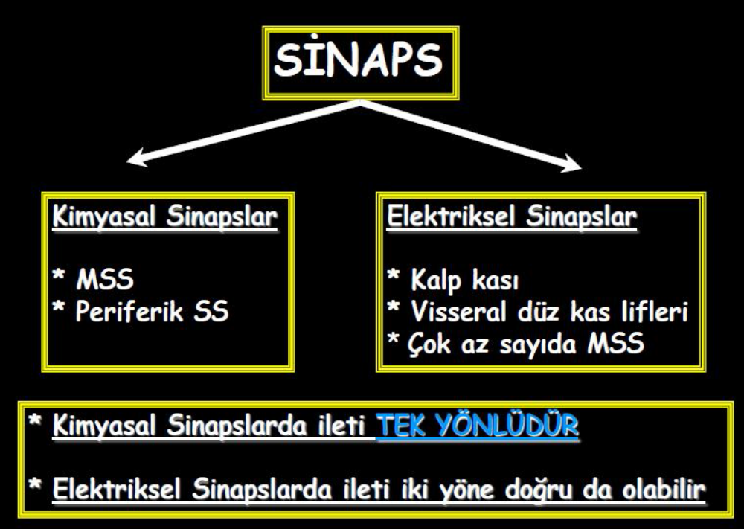

Slide 5
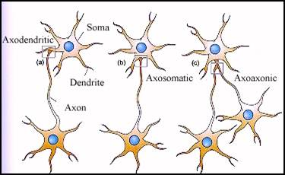
Sinapslar birbirleriyle temas ettikleri yere göre; aksodendritik, aksoaksonik ve aksosomatik olarak üçe ayrılırlar.

Slide 6
Elektriksel Sinapslar
● Az sayıda olan elektriksel sinapslar, iletileri doğrudan ileten direk kanallardır. Bunların çoğu, küçük protein tübüllerinden oluşur. Gap junction (yarık bağlantılar) adı verilen bu yapılar, bir hücrenin içinden diğerine iyonların serbest hareketliliğini sağlar.
● Sinir sistemindeki elektriksel sinapsların önemi fazla değildir. Daha çok dentritler ile dentritler arasında bulunur. Dentrit-akson, akson-akson arasında bulunmazlar.
● Çok az durumda hücre membranları arasındaki mesafe çok dardır. Akım direkt olarak diğer hücreye atlar.

Slide 7
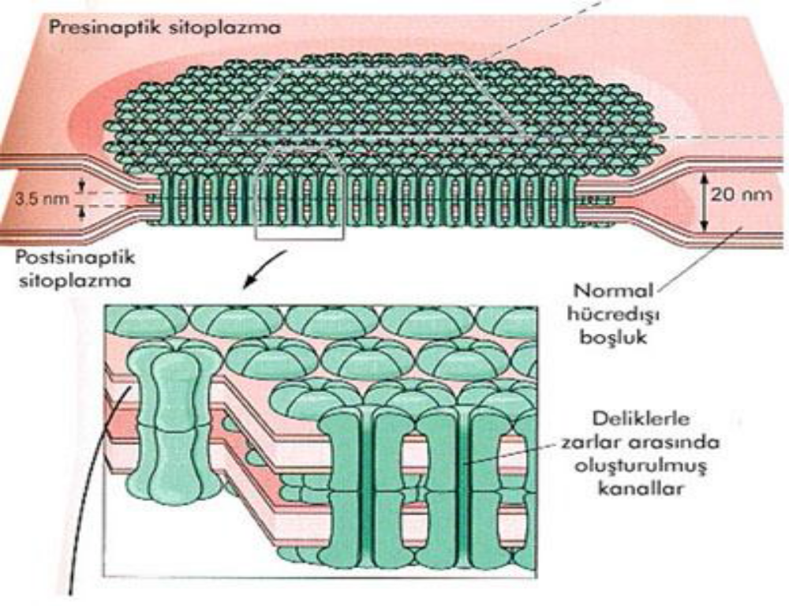

Slide 8
Genel olarak,birlikte görev yapan hücreler yarık bağlantılar ile bağlıdırlar. Bunlar konnekson adı verilen kanallarla, komşu iki hücre arasında sitoplazmik köprüler oluşturur.
Bu bağlantılar, elektriksel olarak aktif hücrelerin haberleşmelerinde önem taşırlar. İskelet kası hücreleri, kan hücreleri dışındaki birçok hücre bu tip bağlantılarla birbirlerine bağlanırlar.
Kanalın açık yada kapalı olmasını pH ve Ca++ etkiler. Ayrıca,hücre dışı sinyaller ile de kontrol edilebilir.

Slide 9
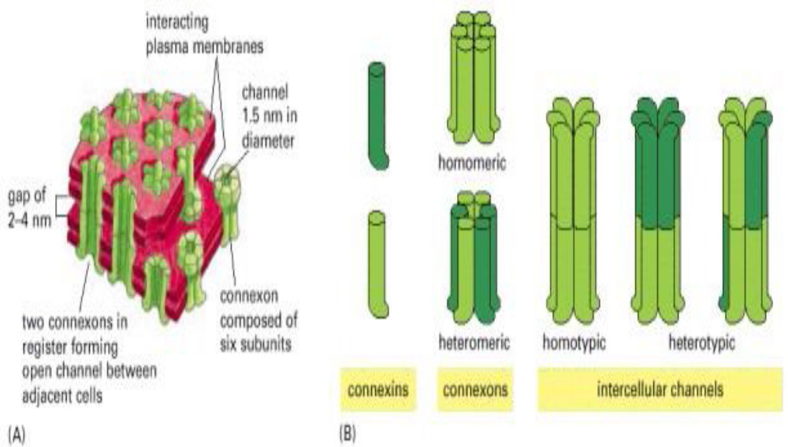
Konneksonlardan oluşan gap junction’lar, protein yapıdadır. Tünel gibi zar içinde yerleşiktirler, iyon kanallarına benzeyen bir tür kapıdır. Sadece çapları biraz daha fazladır. Her konnekson 6 alt birimden oluşur.

Slide 10
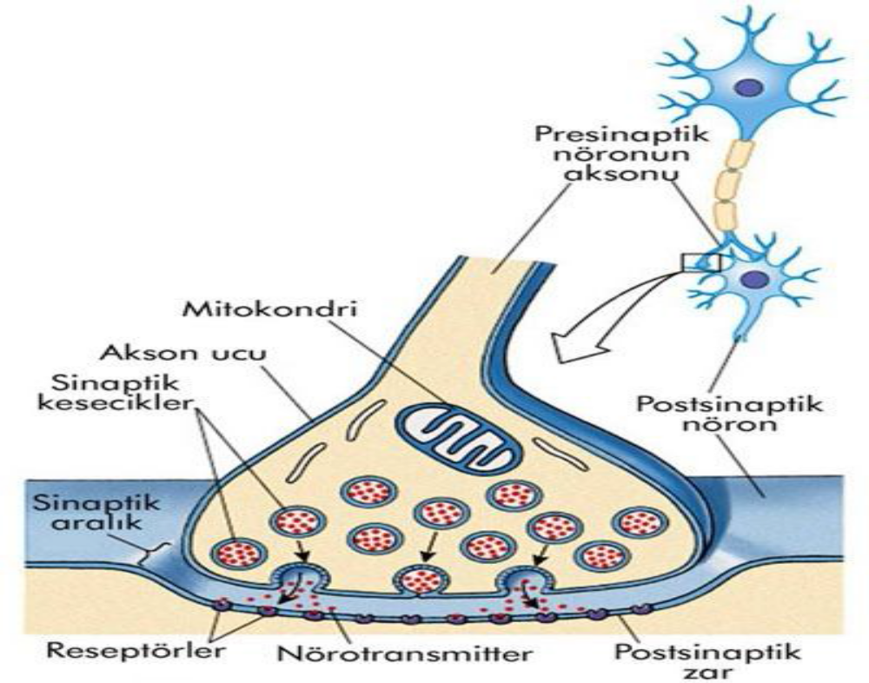
Kimyasal Sinapslar
Presinaptik nöronun ucunda nörotransmitter içeren çok sayıda vesiküller bulunur. Nörotransmitterler spesifik reseptörlerine bağlanarak ve iyon kanallarını açıp, kapatma şeklinde etki ederler.

Slide 11
Kimyasal sinapslarda ileti çok daha yavaştır.Bu tip sinapslar büyük oranda uyum ve gelişim gösterme yeteneğine sahiptirler. Bu nedenle kimyasal sinapslar, kompleks ve çok değişken davranışları yöneten nöronların bağlantılarında kullanılır.
Sinir sisteminde sinyallerin iletildiği sinapsların hemen hepsi kimyasal sinapslardır. Kimyasal sinapslarda, presinaptik nöron sinaps bölgesinde nörotransmitter adı verilen bir kimyasal madde salgılar ve bu transmitter,nöronun eksite veya inhibe ettiği yada başka yoldan duyarlılığını değiştirdiği postsinaptik nöron membranındaki reseptör proteinleri etkiler.
Kimyasal sinapslar sinyalleri daima tek yönlü iletir. Sinyal, nörotransmitteri salıveren presinaptik nörondan, transmitterin etki yaptığı postsinaptik nörona iletilir. Bu özellik sinyallerin elektriksel sinapslardaki çift yönlü iletisinden tamamen farklıdır.

Slide 12
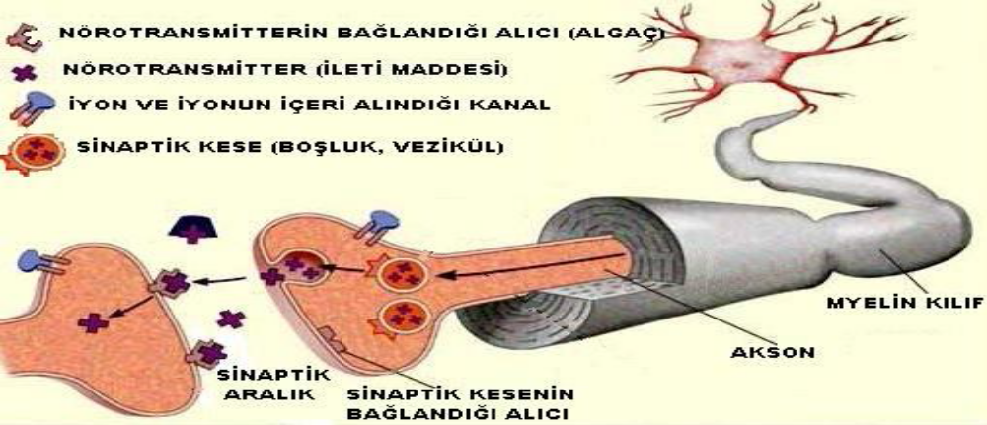
Presinaptik ucu kaplayan hücre membranı(presinaptik membran) üzerinde çok sayıda voltaj-kapılı kalsiyum kanalları vardır Bu zar,aksiyon potansiyeliyle depolarize olduğunda çok sayıda kalsiyum iyonu bu kanallardan sinir terminaline gelir. Kalsiyum,membranın iç yüzündeki serbestleşme bölgesindeki özel proteinlere bağlanarak,membrana yakın olan veziküllerin içeriklerini ekzositozla dışarı boşaltmalarını sağlar.Bu veziküllerin her birinde 2.000-10.000 arasında asetilkolin molekülü vardır.

Slide 13
Sinaps bölgesinde postsinaptik nöron membranında çok sayıda reseptör proteinler vardır.Bu reseptörlerin sinaps aralığındaki nörotransmitterle birleşen bağlanma bölümü ve postsinaptik nöron içine kadar uzanan membran içindeki iyonofor bölümleri vardır.İyonofor, belirli tipteki iyonların kanallardan geçişine izin veren iyon kanalı veya ikinci haberci aktivatörü olabilir.
İyon kanalları genellikle iki tiptir; katyon kanalları çoğunlukla Na+ iyonlarının, bunun yanısıra K+ ve Ca++ iyonlarının geçişine izin verir. Anyon kanalları, daha çok Cl- iyonlarının, az miktarda diğer iyonların geçişine izin verir.
Sinaps sonrası hücre zarında uyarı başlatan sinapslara uyarıcı, zıt yönde etkili olanlara ise engelleyici sinapslar adı verilir.

Slide 14
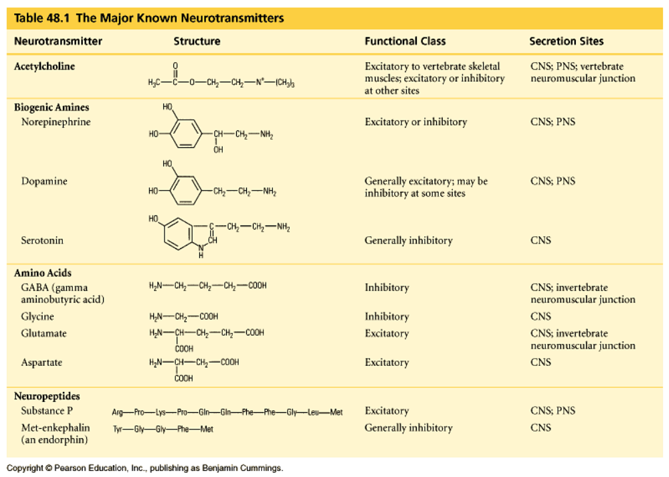

Slide 15
SİNAPTİK İLETİDE PRESİNAPTİK VE POSTSİNAPTİK OLAYLAR
Presinaptik safhada, kimyasal transmitter serbestlenir.
Postsinaptik safhada ise, salgılanan transmitter ile postsinaptik membranda bulunan uygun reseptör etkileşir ve spesifik iyon kanalları açılır.
Açılan kanallardan geçen iyon akımı çeşitli sinaptik potansiyelleri meydana getirir.

Slide 16
Nörotransmitterler, presinaptik terminalin sitozolünde(sitoplazma) sentezlenirler (nöronun gövdesinde değil).
Mitokondriler, nörotransmitter sentezi için gerekli ATP’yi üretirler.
Nörotransmitter sentezlendikten sonra veziküllere aktif olarak taşınır ve yoğunlaştırılır.

Slide 17
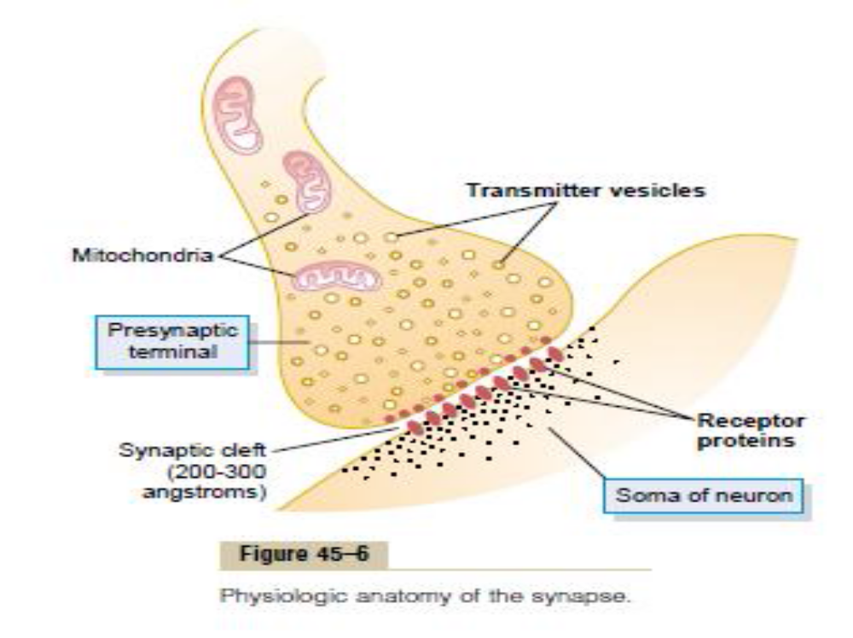

Slide 18
Transmitter veziküller: 3 tiptir,
1. Küçük berrak veziküller: Asetil kolin, glisin,GABA,glutamat içerirler.
2. Yoğun granüllü küçük veziküller: Epinefrin ve norepinefrin gibi katekolaminleri içerirler.
3. Yoğun granüllü büyük veziküller: Nöropeptidleri içerirler.

Slide 19
Küçük berrak veziküller ve yoğun granüllü küçük veziküller sinir uçlarında yeniden işlenip kullanılır.
Bu veziküller, sinir uçlarında nörotransmitterlerle yüklüdür.
Ekzositozla kavşak aralığına boşaltılır; endositozla geri kazanılır, endozomlara girer, endozomlardan tomurcuklanarak ayrılır ve tekrar doldurularak yeniden döngüyü oluştururlar.

Slide 20
Transmitter veziküllerde bulunan transmitter maddesi sinaps aralığına serbestlendiği zaman,postsinaptik nöronu eksite ya da inhibe eder.
Nöron membranı eksitatör reseptörleri içeriyorsa eksitasyon, inhibitör reseptörleri içeriyorsa inhibisyon görülür.
Bazende hem inhibitör hemde eksitatör olarak görev yapan nörotransmitterler de bulunur(norepinefrin). Bunların birden fazla reseptörü bulunur.
Nörotransmitter exitatör reseptöre bağlanırsa uyarıya, inhibitör reseptöre bağlanırsa inhibisyona sebep olurlar.
Sinaps aralığına salgılanan nörotransmitterler,çok kısa sürede etkilerini gösterirler, sonra da ortadan kaldırılırlar.

Slide 21
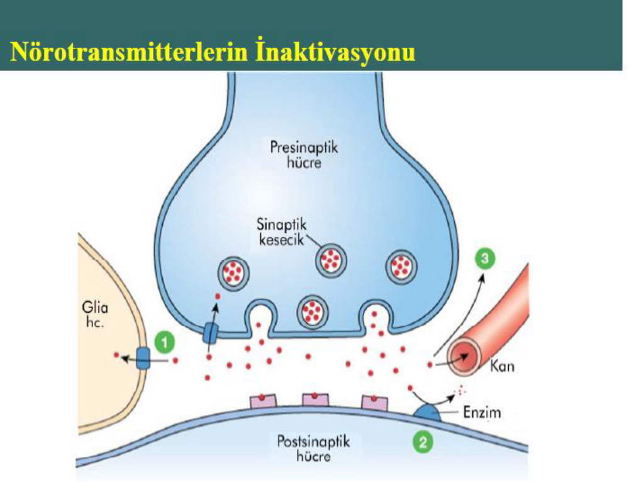

Slide 22
Nörotransmitterlerin sinaps aralığından uzaklaştırılmaları 3 şekilde olur:
1- Sinaptik aralıkta yada postsinaptik membranda bulunan ve nörotransmittere özgü olan enzimlere katabolize edilmesi, YIKILMASI.
2- DİFÜZYON: Sinaps aralığından, etraftaki interstisyel sıvıya difüze olarak kana karışması.
3- GERİ ALINMA: Nörotransmitterin kendisini salgılamış olan presinaptik membran tarafından tekrar geri alınmasıdır.

Slide 23
Transmitterin salınımı için Ca++ iyonunun girişi gereklidir.
Hücre dışı kalsiyum seviyesinin azaltılması sinaptik iletiyi azaltır ve hatta bloklar.
Bunun aksine, hücre dışı kalsiyum konsantrasyonunun yükselmesi transmitter salgısını arttırır.
Sinaps aralığına serbestlenen transmitterin miktarı terminale giren Ca++ iyonlarının sayısı ile doğrudan ilişkilidir.
Ca ++ iyonlarının sinaptik ileti üzerine olan kolaylaştırıcı etkisi ise Mg++ tarafından bloklanır.

Slide 24
Ca++'un girişi aksiyon potansiyelini transmitter salgısına bağlayan önemli bir olaydır.
Presinaptik uca aksiyon potansiyelinin ulaşması ile postsinaptik hücrede zar potansiyeli değişimi arasındaki 0.5 milisaniyelik gecikmeye sinaptik gecikme adı verilir.
Sinaptik gecikmenin en önemli nedeni, kalsiyum kanallarının açılması için geçen zamandır.
Ca++, içeri girdikten yaklaşık 0.2 msn sonra transmitter salgısı gerçekleştirilir.
Aksiyon potansiyeli uzayacak olursa, içeriye daha çok kalsiyum girer ve salgılanacak transmitter miktarı da artar.

Slide 25
SİNAPTİK İLETİDE POSTSİNAPTİK MEMBRANDA MEYDANA GELEN ELEKTRİKSEL DEĞİŞİKLİKLER:
Postsinaptik membran üzerinde 2 tip reseptör bulunur. Exitatör ve inhibitör reseptörler.
Reseptör EXİTATÖR karakterde ise; postsinaptik membranının Na+ ve K+ gibi katyonlara permeablitesi artar.
Na+ iyonları hücre içine hızla girince membran potansiyeli -65 mV tan -45 ile -50 mV kadar çıkar. Yani negatifliği azalır. Aksiyon potansiyeli oluşur.
Buna exitatör post sinaptik potansiyel denir(=EPSP).

Slide 26
Burda EPSP +20 mV’tur. Başlangıç değerinden 20 mV daha pozitiftir. Ancak tek bir presinaptik terminalin deşarjı nöron potansiyelini hiçbir zaman -65 milivolttan -45 milivolta çıkaramaz. Amplitüdün artması için birçok terminalden deşarjların eş zamanlı olarak gelmesi gerekir. Bu SUMASYON ile sağlanır
Kısaca bir nöronun oluşturduğu potansiyel 0,5 mV’ tur.
Dolayısıyla membran voltajının eşik değer olan 15 mV kadar pozitifliğe yükseltilmesi için en az 20 nöronun aynı anda deşarj yapmasını gerekir. Bu durum sumasyonla sağlanır. Ve membran potansiyeli eşik değere ulaşınca aksiyon potansiyeli oluşur.

Slide 27
Reseptör İNHİBİTÖR karakterde ise; membranın Cl- veya K+ iyonlarına karşı geçirgenliğini artar ve membran dinlenim potansiyeli daha da negatifleşir. Örneğin -65 mV tan -70 mV ‘a düşer.
Meydana gelen lokal potansiyele inhibitör postsinaptik potansiyel (IPSP) adı verilir.

Slide 28
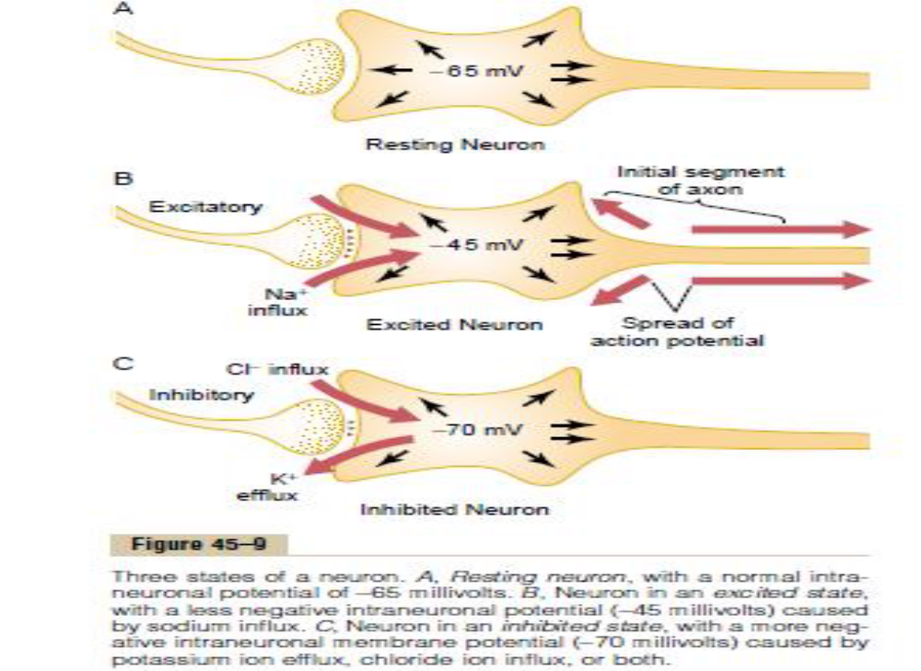

Slide 29
SİNAPTİK İLETİYİ ETKİLEYEN FAKTÖRLER
1- İntertisyel sıvıda H+ yoğunluğu:
Nöronlar, H+ yoğunluğuna çok duyarlıdır.
Arteriyel kan pH’sı ;7,4’ ten 7,0’ya düşünce (ASİDOZ), nöronun aktivitesi azalır, exitabiliteleri azalır, sinaptik ileti yavaşlar.
pH, 7,4’ten 7,8’e çıkınca (ALKALOZ), nöronların exitabiliteleri artar,uyarılabilirlikleri kolaylaşır.
Yani;
pH ↓ (asidoz) ise sinaptik ileti ↓
pH↑ (alkaloz) ise sinaptik ileti ↑

Slide 30
2- Ca’un presinaptik terminale geçişi;
•Bazı blokerler presinaptik membrandaki Ca kanallarını bloke edip Ca’un içeri girişini, dolayısıyla nörotransmitterlerin salınmasını engellerler. Böylece sinaptik ileti yavaşlar.
3- Hipoksi;
Hipoksi nöron uyarılabilirliğini azaltır. Birkaç saniyeden fazla oksijen sağlanamazsa, nöronlar eksitabilitelerini kaybederler. Beyin kan akımı 4-5 dk. kadar kesilmişse, hipoksi yüzünden geriye dönüşümü olmayan harabiyetler görülür.
4- İlaçlar;

Slide 31
NÖROTRANSMİTTER
Bir nöron tarafından sinapstan salgılanan ve diğer hücreyi özel bir şekilde etkileyen kimyasal madde olarak tanımlanır.
Bazı nörotransmitterler:
Asetilkolin
Dopamin
Serotonin
GABA
Histamin
Noradrenalin
Stres Hormonu

Slide 32
Asetilkolin
Asetilkolin hafıza ile ilgili beyin kimyasalıdır. Alzheimer hastalığının tedavisinde özellikle başlangıç Alzheimer’da çok yararlı olan bazı ilaçlar beyinde asetilkolin miktarını arttıran ilaçlardır. Çocuklardaki öğrenme güçlüklerinde zihinsel işlevi arttırmak için beyin asetilkolin miktarını arttıran ilaçlar araştırmaları ciddi ilgi alanları oluşturmuştur.
Sinir-kas kavşağında, santral sinir sisteminde bulunan bir nörotransmitter maddedir. Merkezi sinir sisteminde asetilkolin salgılayan nöronların aşırı aktivitesi sonucu parkinson hastalığı gelişir.

Slide 33
Hücre zarının kalsiyum geçirgenliğini değiştirerek etki eder. Merkezi sinir sisteminden çıkan bir uyarının sinir boyunca ilerledikten sonra geldiği sinir-kas kavşağında; sinirden kasa taşınmasını sağlar. motor son plakta yer alan sinaptik keseciklerde bulunan asetilkolin molekülleri; sinirsel uyarının gelmesiyle aralığına dökülür. buradan ulaştıkları postsinaptik membranda reseptörlere tutunarak kas kasılmasının şekillenmesini sağlar.

Slide 34
Dopamin
Dopamin, vücutta doğal olarak üretilen bir kimyasaldır. Beyinde, dopamin reseptörlerini aktive ederek nörotransmitter olarak görev yapar. Dopamin, ayrıca, hipotalamustan da salgılanır ve kana karışarak nörohormon görevi yapar.
Kalp atışlarını hızlandırmak ve kan basıncını yükseltmek için kullanılır.
Kan-beyin omurilik sıvısı bariyerini geçemediği için merkezi sinir sitemini doğrudan etkileyemez. Parkinson hastalarında ve Dopa-Duyarlı distoni hastalarında, beyindeki dopamin miktarını artırmak için, dopamin sentezinde öncü molekül görevi üstlenebilen L-DOPA molekülü kullanılır, zira L-DOPA kan-beyin bariyerini aşabililir.

Slide 35
Dopaminin öğrenme ile ilgili rolü “Dikkat Eksikliği, Hiperaktivite Bozukluğu” ( DEHB ) hastalığı olan çocuk ve erişkinlerde dikkati çekiyor.Yapılan araştırmalar dikkatini toplayamayan, kafa yoran şeylerden sıkılan, aceleci, sabırsız, çok konuşan, unutkan, dağınık, sık eşya kaybeden, kıpır kıpır yerinde duramayan bu insanlarda beynin ön bölgesinde dopamin az salgılanmaktadır. Nitekim beyinde dopamin miktarını arttıran ilaçlarla bu kişilerde belirgin düzelme görülmektedir.

Slide 36
Serotonin
Serotonin, depresyon belirtileriyle ilişkisi bulunmuş bir nörotransmitterdir. Serotonin uykuyu, seksüel enerjiyi, ruh halini, ani ve aşırı istekleri ve iştahı düzenler. Düşük serotonin miktarı, sinirli, huzursuz ve depresif ruh hallerine yol açabilir.
Beyinde serotonin kimyasalı salındığında kan damarları kasılarak daralır; serotonin düzeyi düştükçe genişler.
Migren atağından önce vücuttaki serotonin düzeyi yüksek olmakta, atak geçtikten sonra da düşmektedir.
Açlık, yorgunluk, stres, yemek, ışık ve ilaçlar gibi faktörlerin tamamı insan vücudundaki serotonin düzeyini etkilemektedir.

Slide 37
Stres ve düşük kan şekeri serotonin düzeyini düşürürken; oksijen, kusma, içinde aminler bulunan gıdalar (örneğin: peynir, çikolata, portakal, mandalina, domates ) ve içinde triptofan isminde bir çeşit amino asit bulunan gıdalar, (örneğin süt, hindi eti ) serotonin düzeyini yükseltmektedir.
Bunun dışında insan vücudundaki serotonin düzeyini, çeşitli hormonlar da etkilemektedir. Örneğin kadın vücudundaki östrojende (kadınlık hormonu) artma, serotonin düzeyinde de bir artışa neden olmakta; aynı şekilde, kadınların âdet görmeleri sırasında, östrojen hormonlarında düşüş olması, serotonin düzeyini de düşürmekte ve bu durum, kan damarlarının aşırı genişlemesi sonucu, kadınlarda migren başlamasına neden olabilmektedir.
Ayrıca serotonin dopaminerjik nöronlardaki reseptörlerine bağlanarak dopamin salgılanmasını azaltmaktadır.

